Slide 1
第7讲 模拟浏览器客服反爬虫

Slide 2
目录
7.1 反爬虫策略
7.2 Robot 协议
7.3 User-agent
7.4 IP屏蔽
7.5 懒加载
7.6 用户登陆

Slide 3
7.1 反爬虫策略
对于网站，爬虫？ 害虫？
世界上没有一个网站，能做到完美地反爬虫
反爬虫策略
页面希望能在用户面前正常展示，同时又不给爬虫机会，就必须要做到识别真人与机器人。
前端策略
反击爬虫，前端工程师的脑洞可以有多大？
http://litten.me/2017/07/09/prevent-spiders/
后端策略
User-Agent + Referer检测
账号及Cookie验证
验证码
IP限制频次

Slide 4
而爬虫是可以无限逼近于真人的，比如：
chrome headless或phantomjs来模拟浏览器环境
tesseract识别验证码
代理IP淘宝就能买到
100%的反爬虫策略？不存在的。
更多的是体力活，是个难易程度的问题。

Slide 5
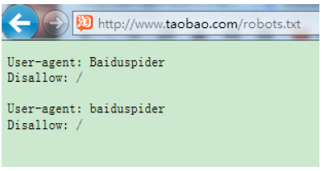
7.2 Robot 协议
也称为爬虫协议、机器人协议等
全称是“网络爬虫排除标准”（Robots Exclusion Protocol）
网站通过Robots协议告诉搜索引擎哪些页面可以抓取，哪些页面不能抓取。
robots.txt文件是一个文本文件
Robots.txt 源于1994年的协议，对爬取过程进行限制
关于Robots.txt的说明
http://www.robotstxt.org/orig.html

Slide 6
Robots.txt 在网站虚拟根目录
当一个礼貌的爬虫访问一个站点时，
礼貌性 Be Polite
它会首先检查该站点根目录下是否存在robots.txt，
如果存在，搜索机器人就会按照该文件中的内容来确定访问的范围

Slide 7
urllib 是一个收集了多个涉及 URL 的模块的包：
urllib.request 打开和读取 URL
urllib.robotparser 用于解析 robots.txt 文件
它可以回答关于某个特定用户代理是否能在 Web 站点获取发布 robots.txt 文件的 URL 的问题。
https://docs.python.org/zh-cn/3/library/urllib.html

Slide 8
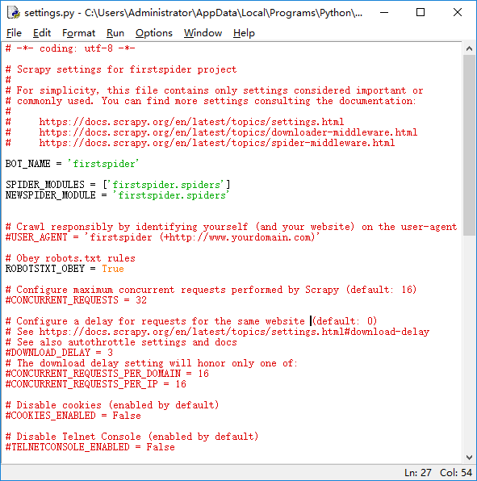

Slide 9
7.3 User-agent
User Agent 用户代理
简称UA。
User-Agent是Http协议中的一部分，
属于头域的组成部分，
向访问网站提供访问者信息
所使用的浏览器类型、浏览器语言、浏览器插件
操作系统及版本、
CPU 类型、
浏览器渲染引擎
UA字符串在每次浏览器 HTTP 请求时发送到服务器！
通过这个标识，用户所访问的网站可以显示不同的排版从而为用户提供更好的体验或者进行信息统计
反爬虫

Slide 10
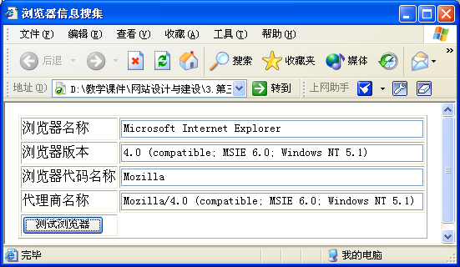
浏览器User-Agent、Cookie
https://www.jianshu.com/p/5f1964fe31e6
各种浏览器User-Agent的详细信息

Slide 11
网站：分析用户的User-agent，根据大全过滤未知的或者指定的
JavaClient1.6? 封IP
爬虫：篡改自己的User-agent，伪装浏览器

Slide 12
fake_useragent
python中应用于UA的拓展包
from fake_useragent import UserAgent
ua = UserAgent()
print(ua.random) #随机
print(ua.ie) #ie
print(ua.chrome) #Google
print(ua.firefox) #火狐
print(ua.safari) #苹果
print(ua.opera) #欧朋

Slide 13
运行结果
Mozilla/5.0 (Windows NT 6.4; WOW64) AppleWebKit/537.36 (KHTML, like Gecko) Chrome/41.0.2225.0 Safari/537.36
Mozilla/5.0 (compatible; MSIE 10.0; Windows NT 7.0; InfoPath.3; .NET CLR 3.1.40767; Trident/6.0; en-IN)
Mozilla/5.0 (Windows NT 6.1) AppleWebKit/537.36 (KHTML, like Gecko) Chrome/28.0.1468.0 Safari/537.36
Mozilla/5.0 (Windows NT 6.1; WOW64; rv:21.0) Gecko/20130330 Firefox/21.0
Mozilla/5.0 (Windows; U; Windows NT 6.0; en-US) AppleWebKit/533.20.25 (KHTML, like Gecko) Version/5.0.4
Safari/533.20.27
Opera/12.0(Windows NT 5.1;U;en)Presto/22.9.168 Version/12.00

Slide 14
python解析user_agent的方法
from user_agents import parse
ua_string = 'Mozilla/5.0 (Windows NT 6.1; Win64; x64) AppleWebKit/537.36 (KHTML, like Gecko) Chrome/70.0.3538.110 Safari/537.36‘
user_agent = parse(ua_string) #解析成user_agent
bw = user_agent.browser.family #判断是什么浏览器
s = user_agent.os.family #判断是什么操作系统
juge_pc = user_agent.is_pc #判断是不是桌面系统
phone = user_agent.device.family
is_mobile：判断是不是手机
is_tablet：判断是不是平板
is_touch_capable：有没有触屏功能
is_bot：是不是搜索引擎的爬虫

Slide 15
Python3:urllib中urlopen()函数
urllib.request.urlopen(
url,
data=None
[,timeout],*,cafile=None,capath=None,cadefault=False,context=None)
urlopen()函数返回的是http.client.HTTPResponse对象
包括read()、readinto()、getheader()、getheaders()、fileno()、msg、version、status、reason、debuglevel和closed函数，
一般而言使用read()函数后还需要decode()函数
可以使用对应的解码方式。 ’gbk’ ’utf-8’

Slide 16
urlopen()函数不接受自定义header，所以有需求还需要配合urllib.request.Request()函数
class urllib.request.Request(
url, data=None,
headers={},
origin_req_host=None, unverifiable=False, method=None)
函数返回 This class is an abstraction of a URL request.

Slide 17
# 请求地址url
url = "http://fanyi.youdao.com/translate?smartresult=dict&smartresult=rule"
# 请求头
request_headers = { 'Host':'fanyi.youdao.com', "User-Agent": "Mozilla/5.0 (X11; Linux x86_64) AppleWebKit/537.36 (KHTML, like Gecko) Chrome/63.0.3239.108 Safari/537.36",}
# 构造请求对象
Request req = urllib.request.Request(url, data=form_data, headers=request_headers)
# 发起请求
response = urllib.request.urlopen(req)
data = response.read().decode()

Slide 18
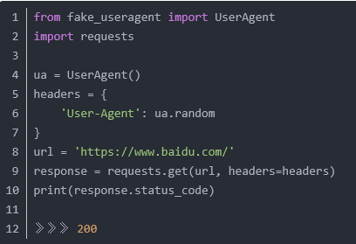
使用Requests 模块

Slide 19
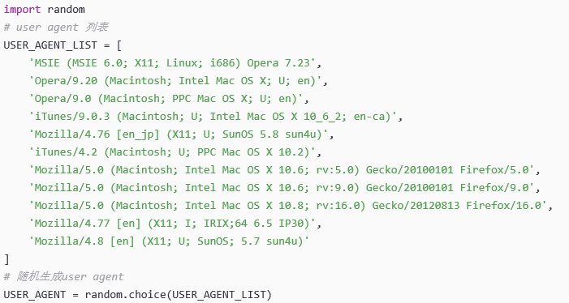
使用 scrapy
在settings.py中开启user agent

Slide 20
7.4 IP屏蔽
网站方（日志分析）与爬虫博弈
网站：同一 IP 访问频繁 封
爬虫：对策
连接代理服务器
写了个IP代理池
多IP并行
增大爬取时间间隔

Slide 21
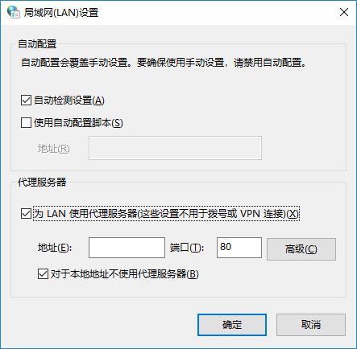
代理服务器
Proxy Server
其功能就是代理网络用户去取得网络信息。
形象的说：它是网络信息的中转站
代理的分类：
正向代理：代理客户端获取数据。正向代理是为了保护客户端防止被追究责任。
反向代理：代理服务器提供数据。反向代理是为了保护服务器或负责负载均衡。
Internet选项—连接

Slide 22
代理服务器
翻墙
网站限制某些ip访问，仅允许指定ip地址访问
https://www.jianshu.com/p/a56eec683f66
PHP
爬虫
使用urllib2中的ProxyHandler来设置使用代理服务器
Scrapy

Slide 23
使用urllib2中的ProxyHandler来设置使用代理服务器
服务器代理的基本使用步骤：
设置代理地址，
proxy = {"http" : "127.0.0.1"}
创建ProxyHandler，
proxy_handler = request.ProxyHandler(proxy)
创建opener，
opener = request.build_opener(proxy_handler)
安装opener，
request.install_opener(opener)
打开网页，
req = request.urlopen(url)

Slide 24
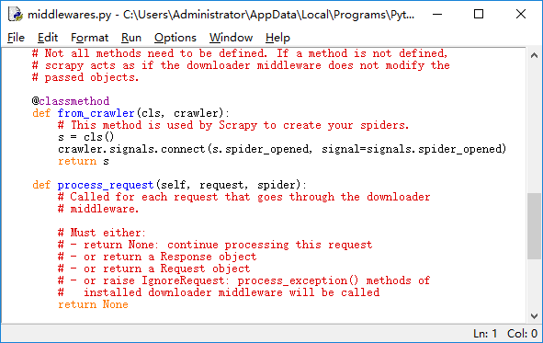
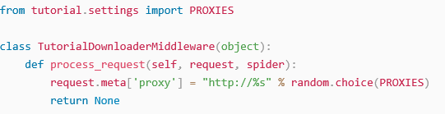
Scrapy middlewares.py
爬虫中间件
下载中间件

Slide 25
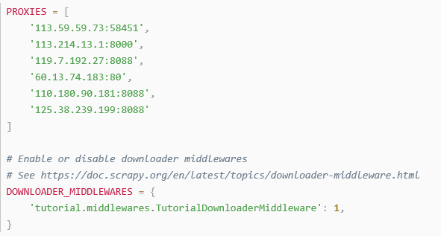
settings.py

Slide 26
爬虫代理池
在各大网站爬去免费代理ip
检查ip可用 可用存入数据库1和2
NoSQL数据库SSDB，用于代理Redis
REmote DIctionary Server(Redis)
key-value存储系统
支持队列、hash、set、k-v对，支持T级别数据。
是做分布式爬虫很好中间存储工具。
在数据库1中拿出少量代理ip存入数据库2（方便维护）
定时检查数据库1和数据库2的代理数量，以及是否可用
调用端口

Slide 27
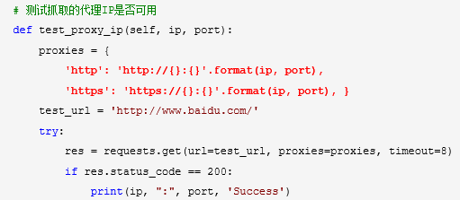
检查代理是否可用

Slide 28
7.5 懒加载
网页—文本，链接各种对象
图片
很多优秀的插件，音频，视频，flash
为了避免页面一次性向服务器发送大量请求而造成页面阻塞，我们需要控制请求数量，按照我们需要的量去加载图片。
预加载
懒加载
延时加载，即当对象需要用到的时候再去加载
懒加载的优点
提高前端性能，按需加载图片减轻服务器负担，提高页面加载速度。

Slide 29
图片懒加载的原理
图片的加载是依赖于src路径，
src的值默认是正在加载中的GIF，而真正的图片路径是保存在暂存器中。
设置一个暂存器，把图片路劲放到暂存器中，
Src2属性，original属性
当需要这个图片加载显示时，
如何判断图片是否在可是区域？
我们可以利用元素的偏移高度，对比设备宽度加上滚动条高度来判断该元素是否处于可视区域中
鼠标滚动
事件驱动 JS 代码
把路径赋值给src，这样就能实现按需加载，也就是懒加载。
演示
https://www.cnblogs.com/Raincost-Z/p/12167406.html

Slide 30
html5中的data-属性
https://www.w3school.com.cn/tags/att_global_data.asp
data-* 属性用于存储页面或应用程序的私有自定义数据。
data-* 属性赋予我们在所有 HTML 元素上嵌入自定义 data 属性的能力。
存储的（自定义）数据能够被页面的 JavaScript 中利用，以创建更好的用户体验
不进行 Ajax 调用或服务器端数据库查询

Slide 31
爬取懒加图片
简单方法：
寻找替代src属性的
data-属性，Src2属性，original属性数值
模拟浏览器方法
可以解决多种反爬虫

Slide 32
7.6 用户登陆
工作过程
通过GET（POST)参数提交参数
参数名？ 参数值？
后台PHP 程序生成的网页，数据在后台数据库
登陆成功，带着Cookie继续访问其他网页
Cookie？
分析登陆过程的方法
HTTP分析工具
模拟浏览器

Slide 33
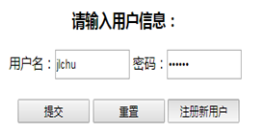
网站登陆网页
表单
action属性，action的值是表单处理程序的网络路径和程序名
method属性
用来定义服务器表单处理程序从表单中获得信息的方式
method的值（get、post，默认get）
get方法，将数据打包放置在环境变量QUERY_STRING中作为URL整体的一部分传递给服务器
POST方法，分离地传递数据给服务器表单处理程序，不需要设置QUERY_STRING环境变量，有更好的安全性，表单中数据的多少是任意的
文本框控件 输入用户名user，口令psw
submit 按钮构造URL
http://action属性.php?user=xxx psw=xxx

Slide 34
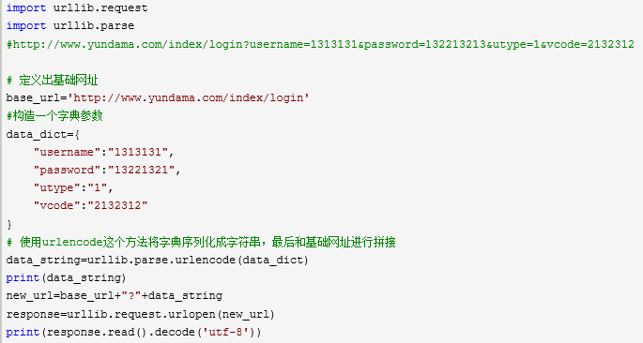
发送get和post请求
发送一个携带参数的get请求

Slide 35
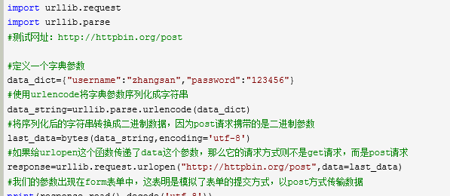
构造一个携带参数的POST请求

Slide 36

如果直接将中文传入URL中请求，会导致编码错误。我们需要使用quote() ，对该中文关键字进行URL编码

Slide 37
Python 代码
POST学号和密码-
postdata=urllib.urlencode({ 'stuid':'201100300428', 'pwd':'921030' }) req = urllib2.Request( url = 'http://jwxt.sdu.edu.cn:7777/pls/wwwbks/bks_login2.login', data = postdata)
返回cookie的值然后发送cookie给服务器
#初始化一个CookieJar来处理Cookie的信息# cookie = cookielib.CookieJar() #创建一个新的opener来使用我们的CookieJar# opener = urllib2.build_opener(urllib2.HTTPCookieProcessor(cookie))
。。。。。
#访问该链接# result = opener.open('http://jwxt.sdu.edu.cn:7777/pls/wwwbks/bkscjcx.curscopre') #打印返回的内容# print result.read()
返回页面信息。获取到成绩页面的数据
http://www.jb51.net/article/57161.htm

Slide 38
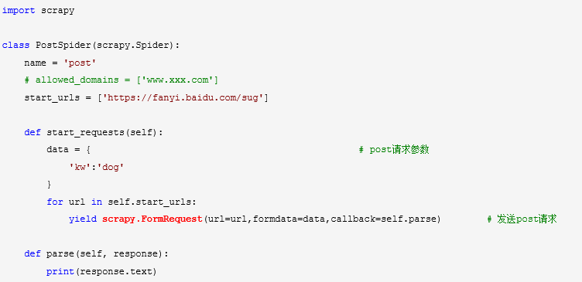
Scrapy发送post请求

Slide 39
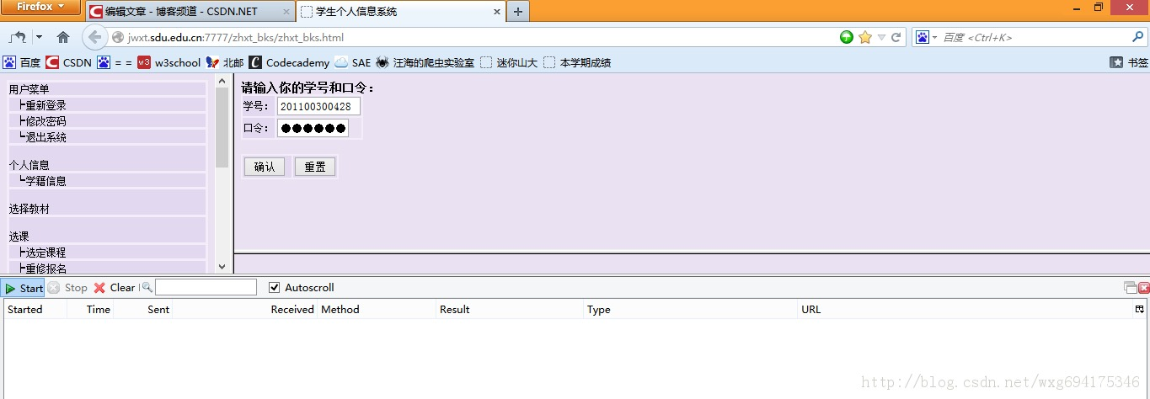
HTTP分析工具实例 例子 : 爬取山东大学前成绩网站
HttpFox插件
火狐浏览器插件
分析页面请求和响应的时间、内容、以及浏览器用到的COOKIE等

Slide 40
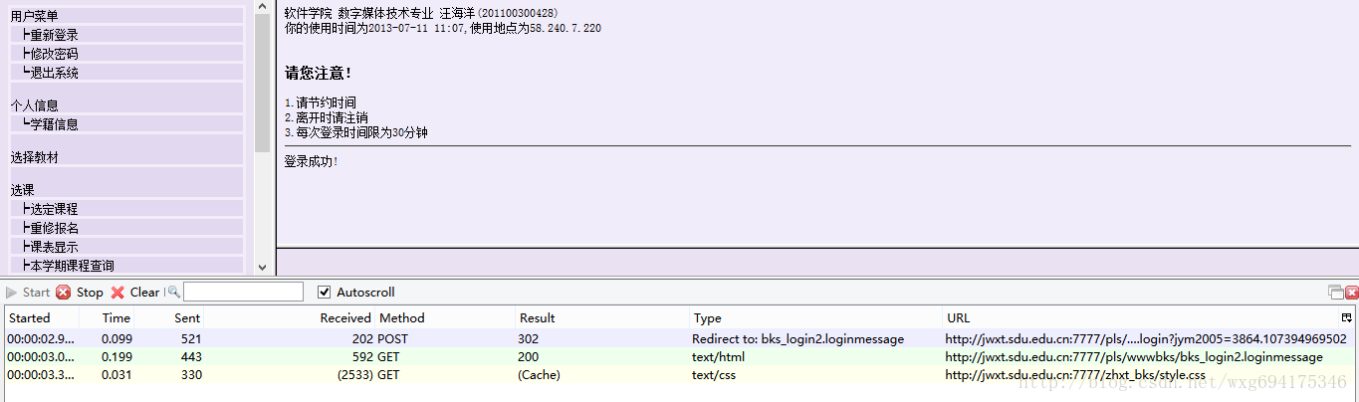

Slide 41
